Slide 1
Prezentacja systemu

Slide 2
Informacje podstawowe
O firmie Logsoft
Twórcą systemu Lite WMS jest firma Logsoft. Jej założyciele maja ponad dziesięcioletnie doświadczenie w wykorzystywaniu systemów informatycznych w logistyce. Od 2006 roku firma Logsoft jest partnerem-podwykonawcą wdrożeniowym firmy Quantum Software S.A. (system logistyczny Qguar WMS Pro), a od 2008 partnerem międzynarodowej firmy Mantis International wdrażając system klasy WMS - Logistic Vision Suite.
Zdobyte podczas licznych projektów doświadczenia spowodowały, że w 2009 roku podjęliśmy decyzję o stworzeniu własnego rozwiązania, którym jest prezentowany Państwu system Lite WMS.

Slide 3
Informacje podstawowe
System obsługi magazynu wysokiego składu Lite WMS
Lite WMS to nowoczesny system wspomagający pracę Magazynu Wysokiego Składu, jest flagowym produktem firmy Logsoft w całości opartym o autorską platformę Logsoft Lite. Dzięki tej platformie w systemie Lite WMS możemy zaoferować rozwiązania znane do tej pory tylko w bardzo kosztownych zarówno w zakupie jak i w utrzymaniu systemach.
Naszym celem jest wypełnienie luki między prostymi i mało elastycznymi rozwiązaniami, a bardzo rozbudowanymi systemami o dużych możliwościach dostosowania do potrzeb klienta (co za tym idzie, bardzo wysokiej cenie).

Slide 4
Informacje podstawowe
Usługi związane z systemem Lite WMS
System Lite WMS skierowany jest zarówno do producentów jak i do komercyjnych centrów logistycznych typu 3PL obsługujących wielu zleceniodawców, często o bardzo różnej specyfice.
Firma świadczy kompleksowe usługi związane
z systemem WMS w skład których wchodzą:
• Analiza przed wdrożeniowa
• Dostawa dedykowanej infrastruktury sprzętowej
• Dostosowane do indywidualnych potrzeb klienta
• Asysta po wdrożeniowa
• Stały serwis zapewniający ciągłość pracy

Slide 5
Informacje podstawowe
Zalety systemu Lite WMS
Zmniejszenie czasu wykonywania podstawowych operacji w magazynie
Większa efektywność wykorzystania powierzchni magazynowej
Optymalizacja stanów magazynowych
Zmniejszenie ilość błędów popełnianych przez pracowników
Śledzenie partii, nośników magazynowych oraz dat produkcji, ważności, przyjęcia
Łatwa integracja z systemami zewnętrznymi
Praca w czasie rzeczywistym
Zawansowane raportowanie
Minimalizacja czasu zarządzającego magazynem potrzebnego na analizę bieżącej sytuacji
Łatwe dostosowanie do indywidualnych potrzeb klienta dzięki pakietowi dodatkowych narzędzi opracowanych przez Logsoft.

Slide 6
Prezentacja systemu
Budowa systemu
Produkty
Firmy
Struktura magazynu
Przyjęcia
Wydania
Inwentaryzacja
Przesunięcia

Slide 7
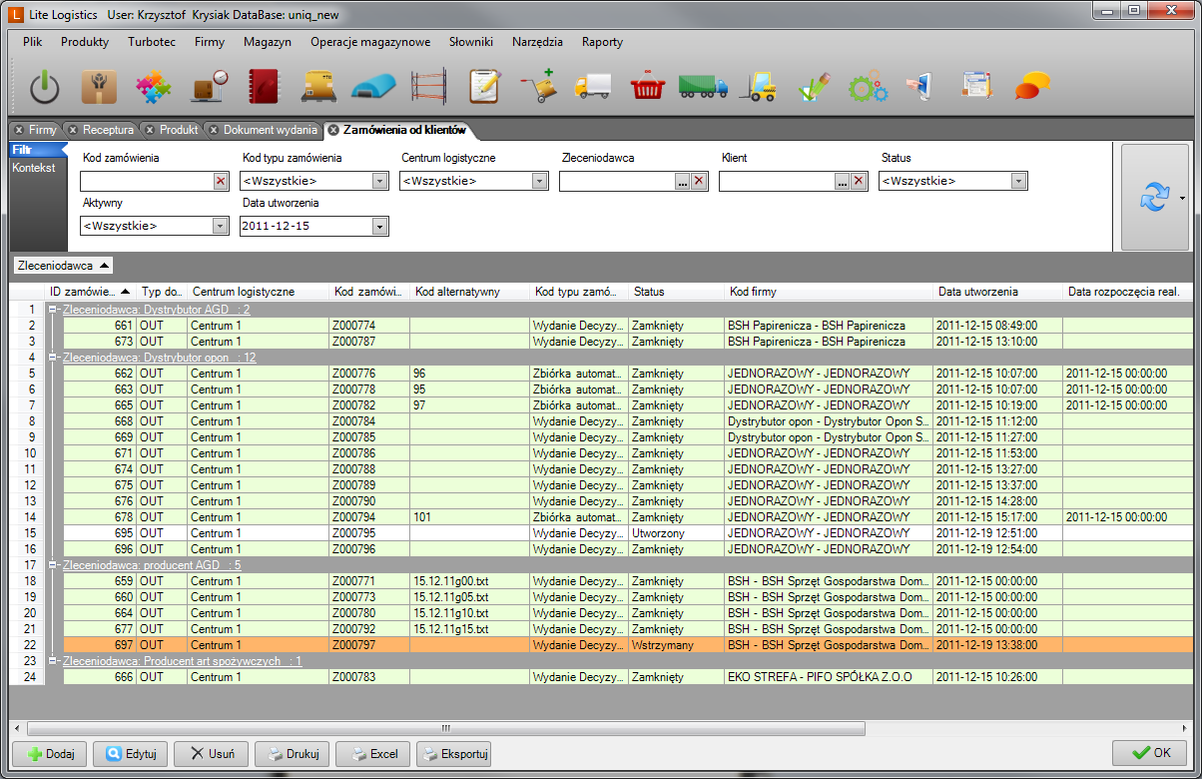
Interface użytkownika – przeglądanie danych
Dynamiczne menu dostosowane do potrzeb użytkownika
System zakładek ułatwiający przeglądanie danych
Kolorowanie wierszy w zależności od zawartości
Eksport danych m.in. w formacie zgodnym z MS Excel
Wydruk przeglądanych danych

Slide 8
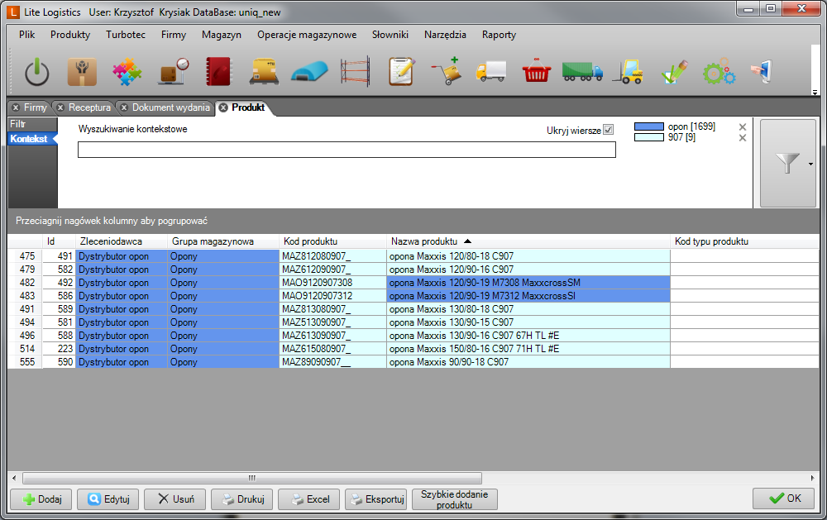
Interface użytkownika – Wyszukiwanie danych
Klasyczne filtry do wyszukiwania danych
Wyszukiwanie kontekstowe
Zaznacza kolorami wyszukane dane

Slide 9
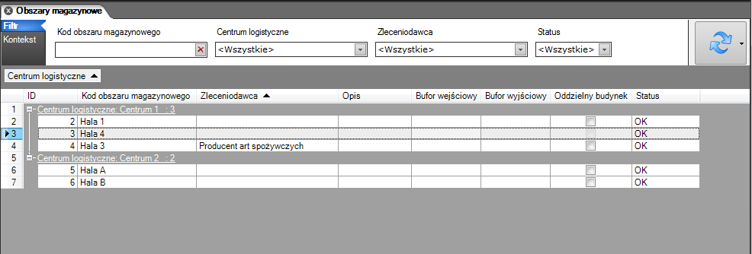
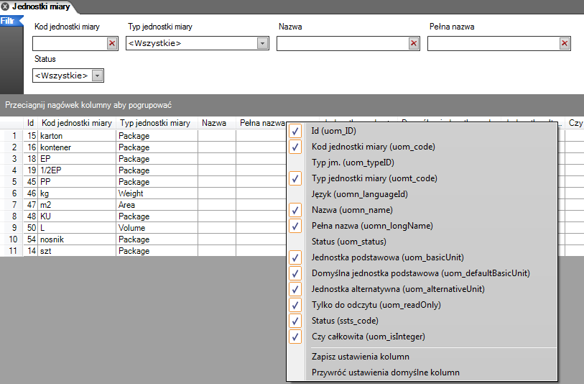
Interface użytkownika – dostosowanie przeglądanych danych
Dynamiczne listy dostosowane do potrzeb użytkownika poprzez:
Grupowanie danych
Dowolne sortowanie danych
Pokazywanie / ukrywanie kolumn
Dostosowanie kolejności wyświetlanych kolumn

Slide 10
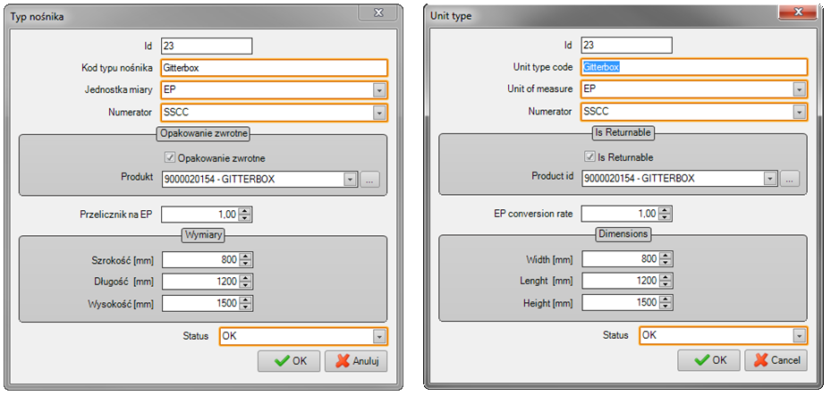
Interface użytkownika – Wielojęzyczność
Wielojęzyczny interface pozwalający na:
Jednoczesną pracę w wielu językach
Dodawanie nowych języków
Łatwe dostosowywanie nazewnictwa do obowiązujących w firmie standardów

Slide 11
Produkty
Struktura produktów
Jednostki miary
Typy nośników magazynowych
Grupy magazynowe
Produkty
Zamienniki produktów
Receptury

Slide 12
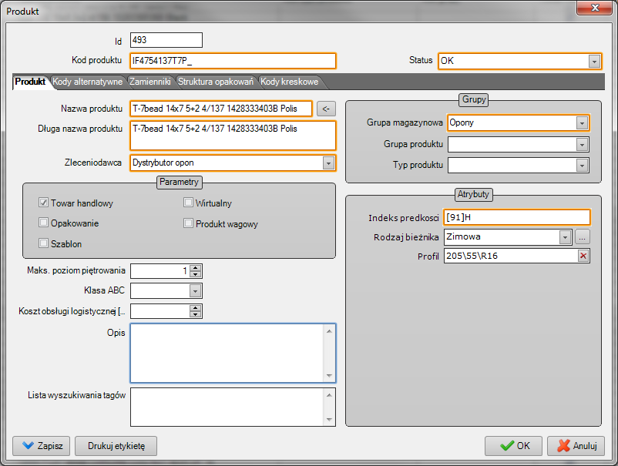
Produkty – Definicja produktu
Możliwość definiowania dowolnych atrybutów (cech) produktu
Kody alternatywne
Zamienniki (jednostronne jak i dwustronne)
Struktura opakowań
Kody kreskowe. Możliwość przypisywania kodu kreskowego do poziomu struktury opakowań produktu.
Szybkie dodanie produktów

Slide 13
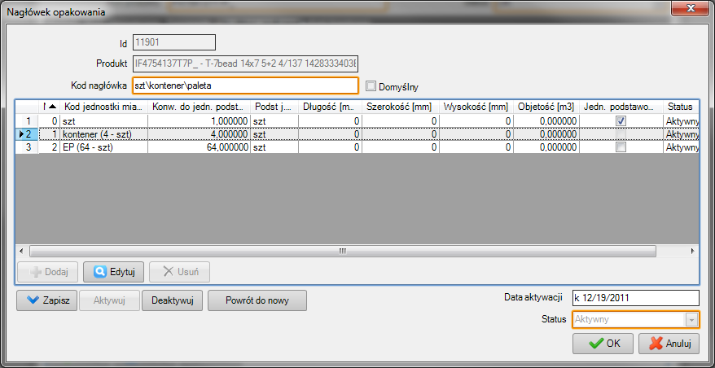
Produkty - struktura opakowań
Umożliwia definiowanie dowolnej ilości poziomów struktury np. sztuka/karton10/paleta1000 i sztuka/karton15/paleta1000
Możliwość używania kilku struktur jednocześnie

Slide 14
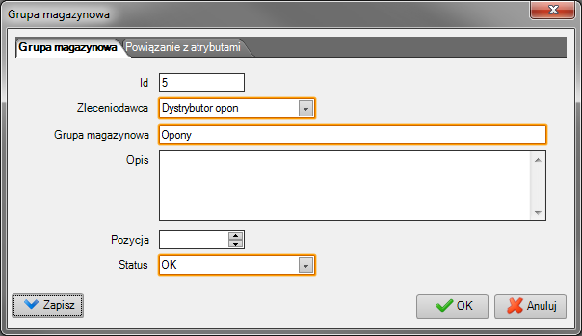
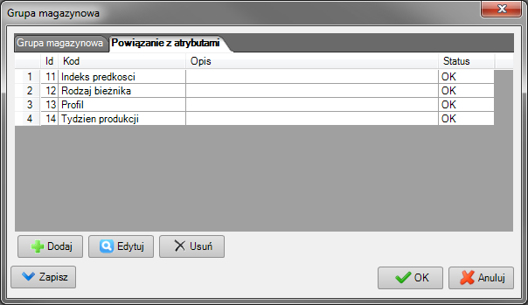
Produkty – Grupy magazynowe
Podstawowy sposób grupowania towaru
Możliwość powiazania atrybutów z grupą magazynową

Slide 15
Firmy
Struktura firm
Zleceniodawcy
Firmy
Grupy firm

Slide 16
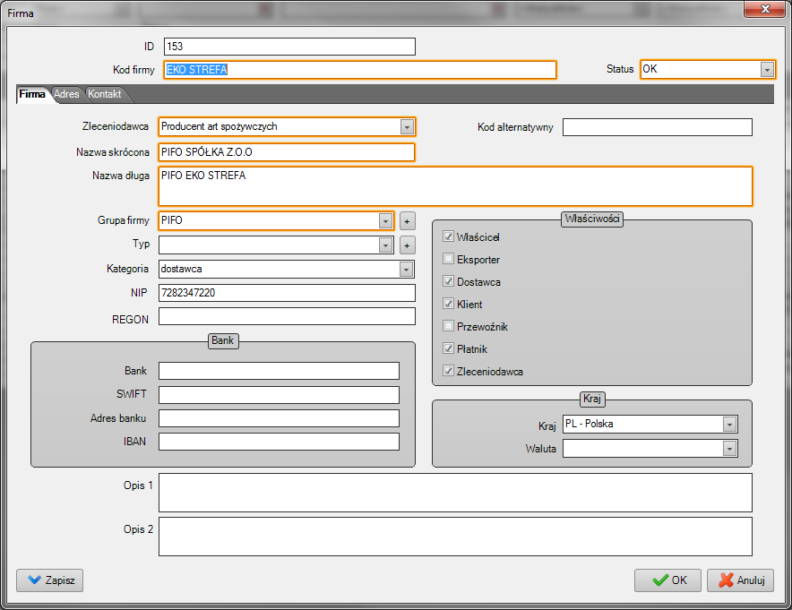
Firmy – definicja firmy
Możliwość dowolnego grupowania firm
Możliwość definiowania wielu adresów dla firmy
Możliwość definiowania wielu danych kontaktowych przypisanych do firmy

Slide 17
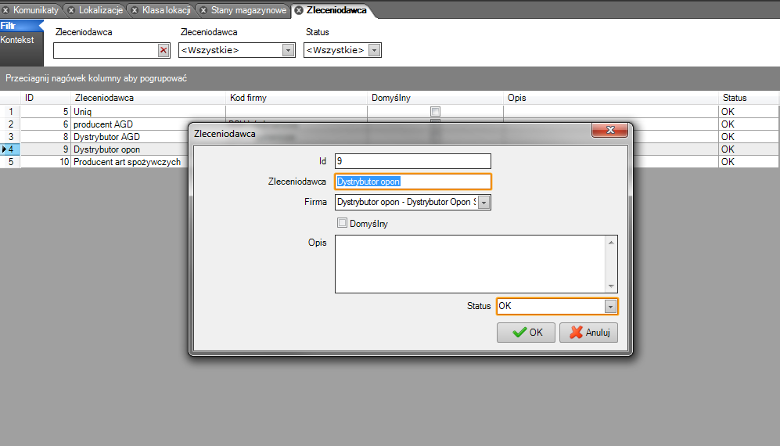
Firmy definicja zleceniodawcy
Zleceniodawca jest właścicielem towaru w magazynie (opcja szczególnie przydatna w komercyjnych centrach typu 3PL)
System umożliwia definiowanie oddzielnych zasad / atrybutów / numeratorów dla poszczególnych zleceniodawców
Możliwość ograniczenia widoczności danych przypisanych do zleceniodawcy (np. zawartość magazynu, dokumenty itp.) do wybranych grup użytkowników.

Slide 18
Magazyn
Struktura magazynu
Centrum logistyczne
Klasy lokacji
Systemy składowania
Obszary magazynowe
Lokalizacje

Slide 19
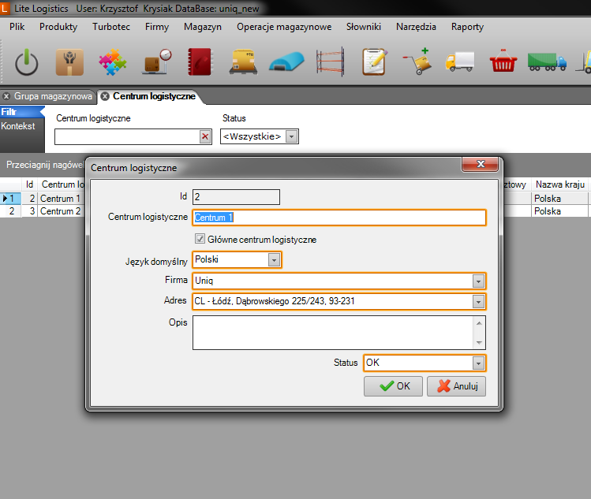
Magazyn – centrum logistyczne
Podstawowa struktura organizacji magazynu
Umożliwia ograniczenie widoczności danych przypisanych do Centrum Logistycznego (np. zawartość magazynu, dokumenty itp.) do wybranych grup użytkowników.

Slide 20
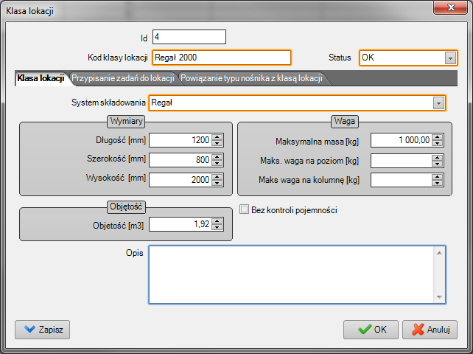
Magazyn – Klasa lokacji
Możliwość definiowania rozmiarów, wag i objętości dla danego typu miejsc
Możliwość przypisania typów zadań które będą wykonywane na lokalizacjach
Możliwość powiązania typu nośnika z klasą lokacji

Slide 21
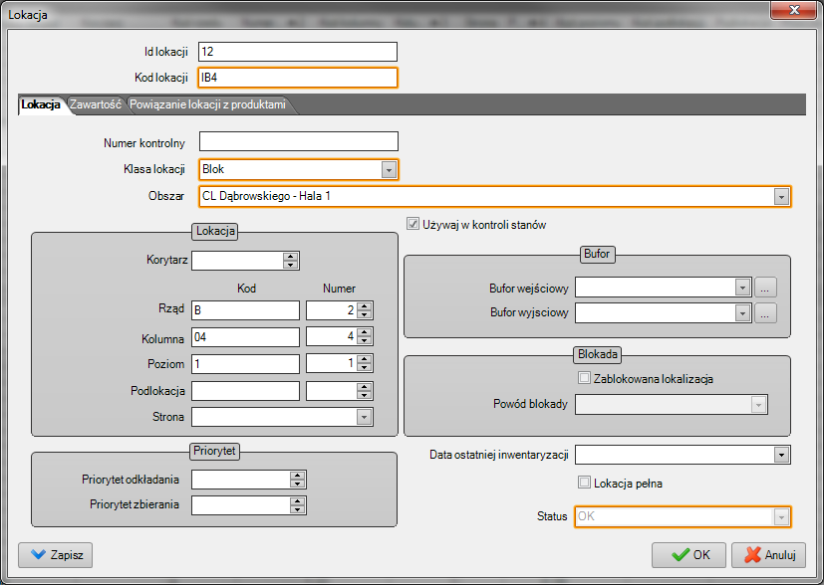
Magazyn definicja Lokalizacji
Odpowiada za fizyczne odwzorowanie lokalizacji w magazynie
Umożliwia powiązanie lokalizacji z produktami (wykorzystywane np. przy definiowaniu miejsc zbiórki)
Umożliwia podgląd zawartości wybranej lokalizacji

Slide 22
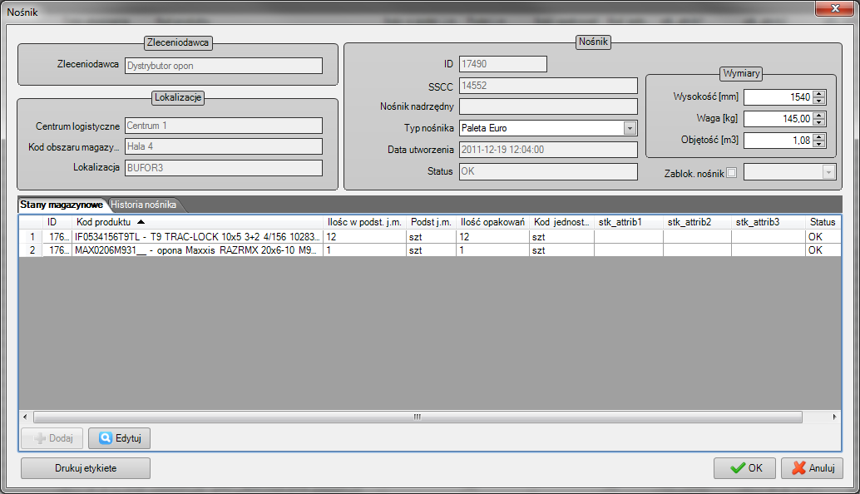
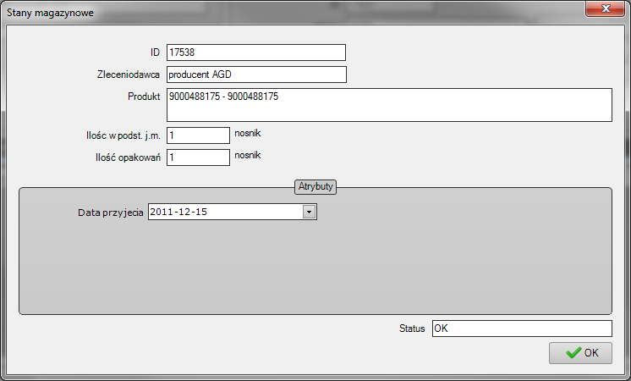
Magazyn przegląd zawartości magazynu
Możliwość przeglądania danych z dokładnością do nośnika magazynowego
Przeglądanie detali (zawartości nośnika) z dokładnością do cech atrybutów wybranego towaru

Slide 23
Operacje magazynowe przyjęcie do magazynu
Struktura procesu
Awizacja dostawy
Przyjęcie
Korekta (opcjonalnie)
Wystawienie dokumentu

Slide 24
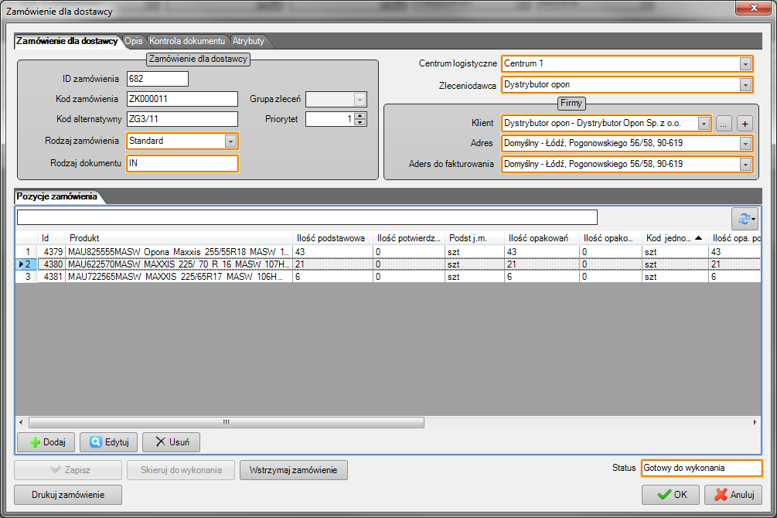
Operacje magazynowe – Awizacje przyjęć (zamówienia dla dostawców)
Zawiera podstawowe informacje o planowanej dostawie
Awizo może być zaimportowane automatycznie lub wprowadzone ręcznie
System pozwala definiować atrybuty zarówno do nagłówka jak i do pozycji zamówienia

Slide 25
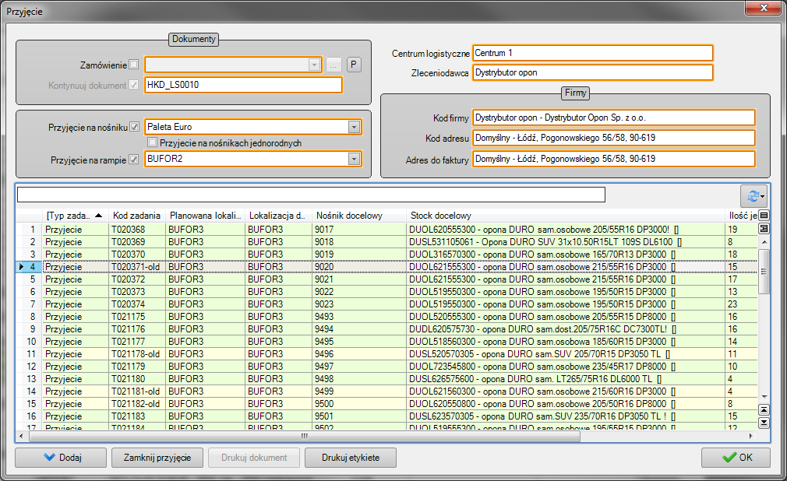
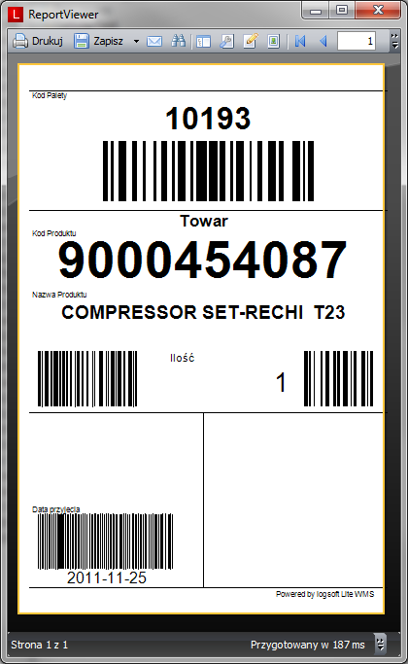
Operacje magazynowe – Realizacja Przyjęcia PC
cz.1 Nagłówek Przyjęcia
Możliwość przyjmowania towaru z awizacją lub bez
Przyjęcie na nośniku lub bezpośrednio na miejsce
Przyjęcie nośników jednorodnych lub MIX palet
Określenie typu przyjmowanego towaru
Przyjęcie „na bramie” lub bezpośrednio na miejsce
Wydruk etykiet paletowych oraz sztukowych

Slide 26
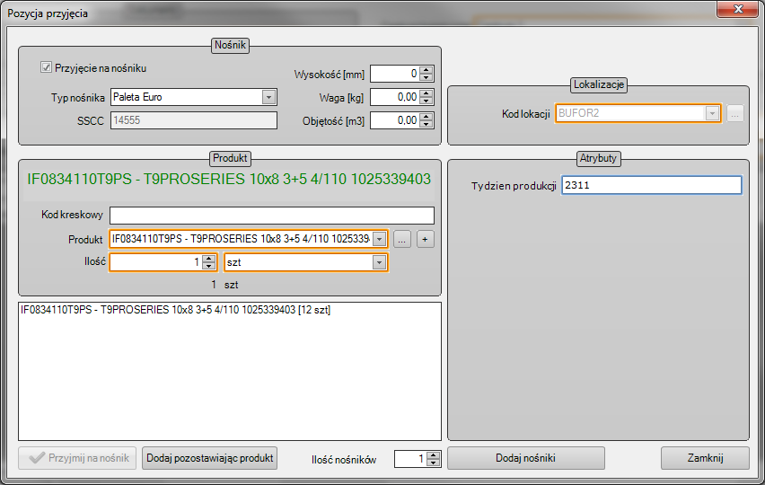
Operacje magazynowe – Realizacja Przyjęcia PC
cz.2 pozycje przyjęcia
Skanowanie kodów kreskowych lub ręczne wybieranie przyjmowanych towarów
Dynamiczne budowanie atrybutów w zależności od grupy magazynowej przyjmowanego towaru
Automatyczne generowanie zadań dokładania transferu z rampy na miejsca składowania (algorytm każdorazowo dostosowywany do potrzeb klienta)
Możliwość generowania wielu nośników za jednym razem
Automatyczna generacja unikatowych numerów seryjnych (lub innych atrybutów unikatowych dla sztuki)

Slide 27
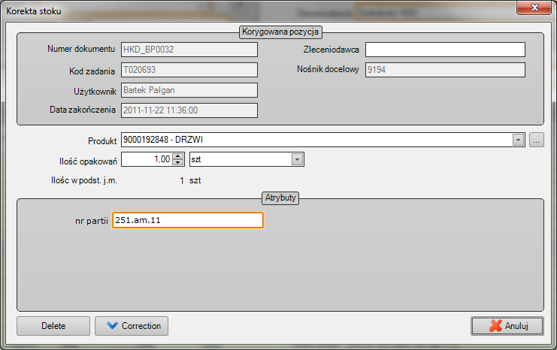
Operacje magazynowe – korekta przyjęcia
Prosta korekta możliwa jest tylko do czasu zamknięcia dokumentu PZ potwierdzającego przyjęcie
Korekta umożliwia zarówno zmiany ilościowe jak i jakościowe (atrybuty towaru)
Pomimo tego ze ten typ korekty nie generuje dokumentu magazynowego w zadaniach pozostaje ślad dotyczący przyjętych pierwotnie jak i skorygowanych danych. (osoby wykonujące, daty itp.)

Slide 28
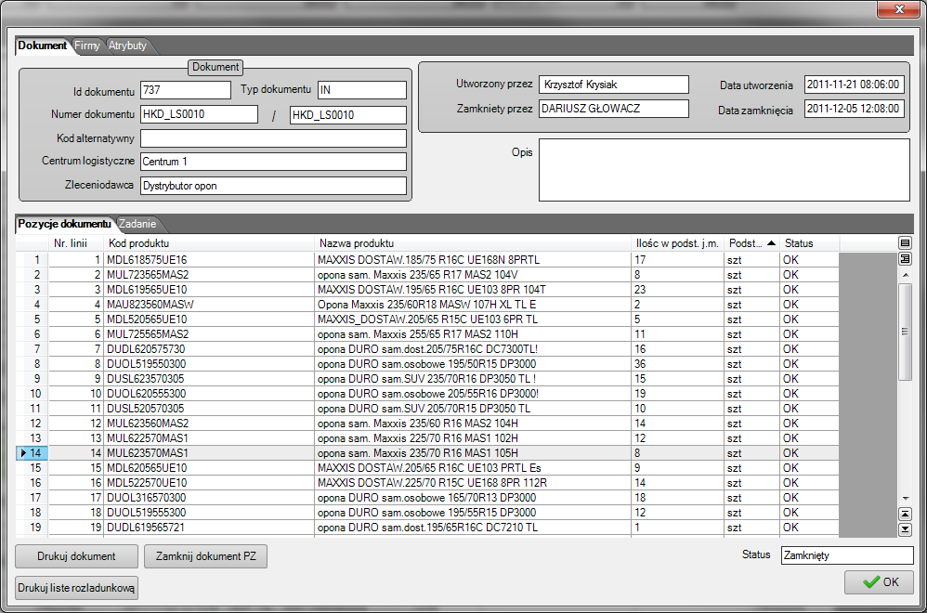
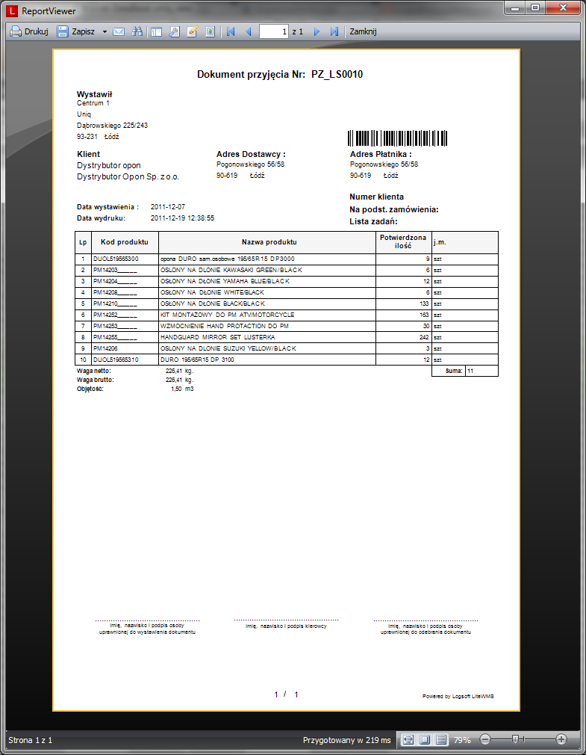
Operacje magazynowe – dokumenty przyjęcia
Możliwość wystawiania różnych typów dokumentów przyjęcia (PZ, PW, BO itp.)
Dokumenty mogą być eksportowane przy użyciu interfejsu wymiany danych do zleceniodawcy lub systemu ERP.
Oddzielna numeracja dokumentów dla różnych zleceniodawców.
Możliwość indywidualnego dostosowania wyglądu dokumentów do potrzeb klienta

Slide 29
Operacje magazynowe wydanie towaru
Struktura procesu
Awizacja wysyłki
Planowanie wysyłki i rezerwacja towaru
Realizacja zlecenia (Zbiórka)
Wystawienie dokumentu

Slide 30
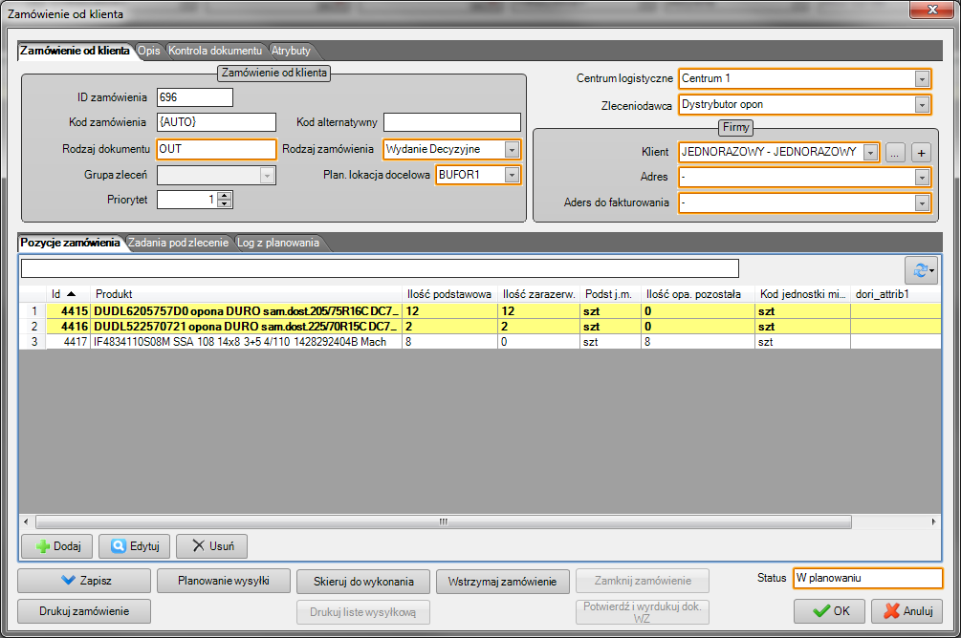
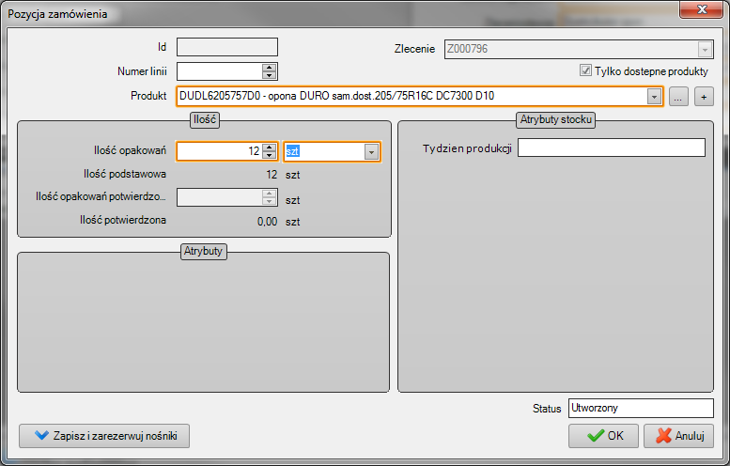
Operacje magazynowe – Zamówienia od klientów
Zawiera podstawowe informacje o planowanej wysyłce
Awizo może być zaimportowane automatycznie lub wprowadzone ręcznie
System pozwala definiować atrybuty zarówno do nagłówka jak i do pozycji zamówienia
Z poziomu ekranów do obsługi zamówień możliwe jest centralne sterowanie przebiegiem całej wysyłki
Definiując pozycje zamówienia można wskazać konkretne cechy które musi spełniać wydawany towar (np. można wskazać partię)

Slide 31
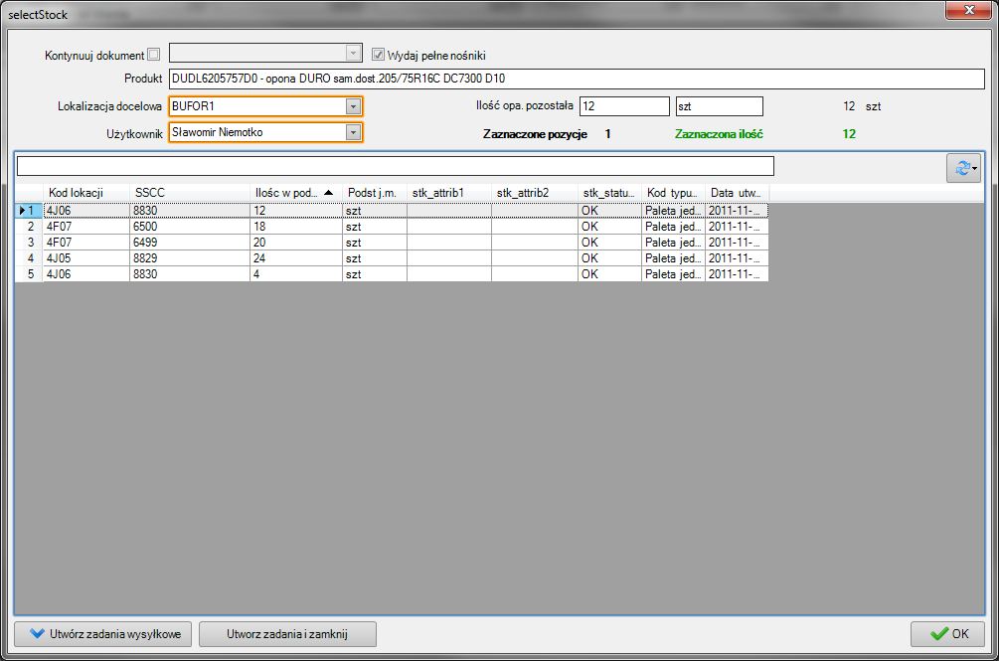
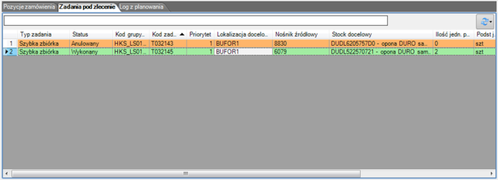
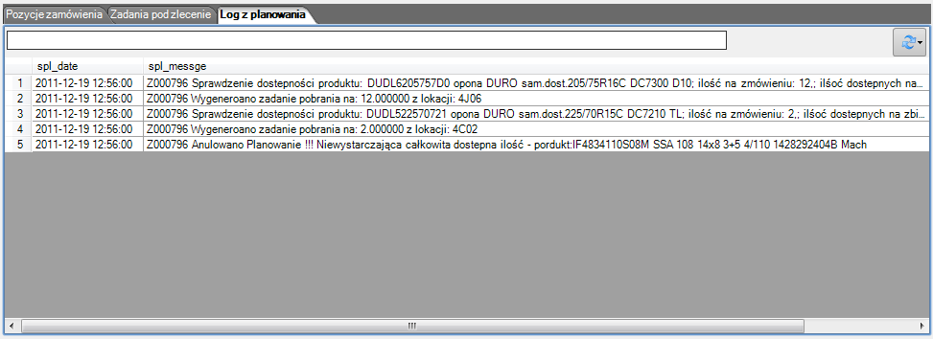
Operacje magazynowe – Planowanie Zlecenia
Planowanie wysyłki jest procesem tworzącym zadania wysyłkowe (np. zbiórka lub przesuniecie palety na rampę) rezerwujące konkretne towary istniejące w magazynie
Algorytm planowania jest każdorazowo dostosowywany do potrzeb klienta
Proces planowania rezerwuje towar pod planowaną wysyłkę
Proces planowania jest całkowicie automatyczny, użytkownik jednak ma do wglądu szczegółowy log z przebiegu procesu.
Użytkownik zamiast automatycznego planowania ma możliwość wskazania konkretnego towaru (np. palety) do wysyłki.

Slide 32
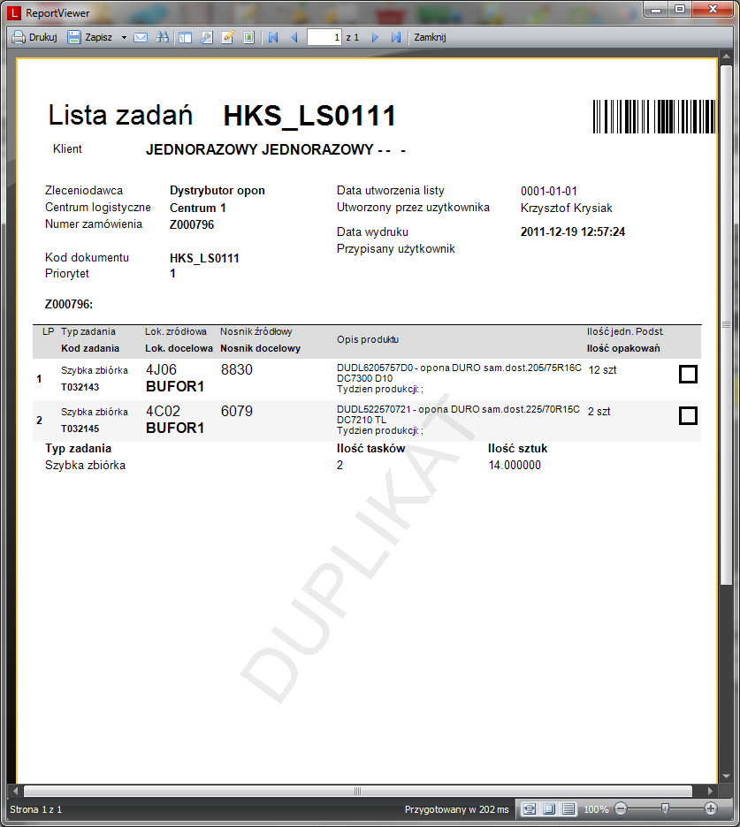
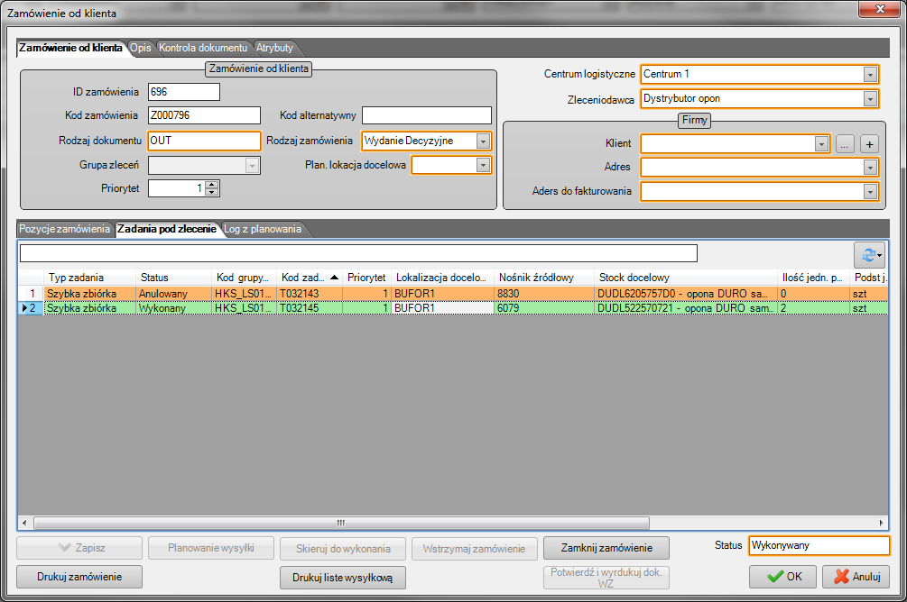
Operacje magazynowe – Realizacja Zlecenia PC
Realizacja zlecania polega na wydruku listy zadań wysyłkowych, oraz fizycznej realizacji (pobrania towarów lub całych palet z wyznaczonych przez system miejsc)
Potwierdzenie realizacji polega na zamykaniu poszczególnych zadań z realizowanej grupy.
W przypadku realizacji na terminalu radiowym proces ten wykonywany jest automatycznie

Slide 33
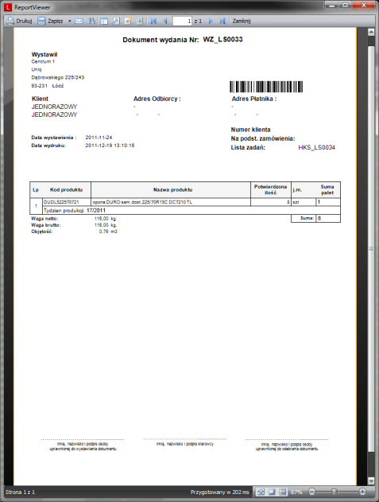
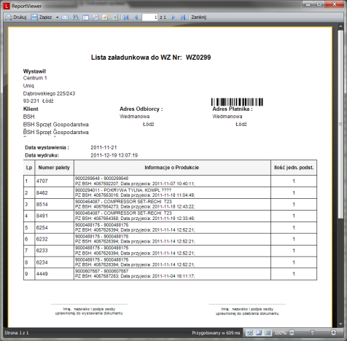
Operacje magazynowe – Dokumenty
Możliwość wystawiania różnych typów dokumentów wydania (WZ, RW itp.)
Dokumenty mogą być eksportowane przy użyciu interfejsu wymiany danych do zleceniodawcy lub systemu ERP.
Oddzielna numeracja dokumentów dla różnych zleceniodawców.
Możliwość indywidualnego dostosowania wyglądu dokumentów do potrzeb klienta
Wydruk dodatkowych dokumentów takich jak lista załadunkowa
Możliwość eksportu danych do systemów dostarczanych przez przewoźników i konfiguracja automatycznego wydruku listów przewozowych

Slide 34
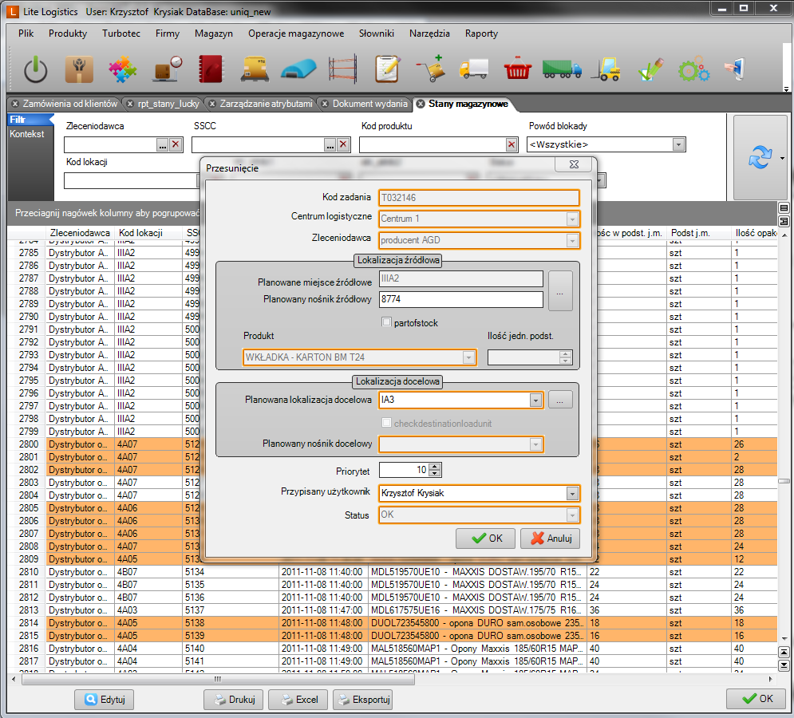
Operacje magazynowe – Przesunięcie towaru
Możliwość przesuwania:
Całych nośników
Wybranego towaru miedzy nośnikami
Towaru z nośnika bezpośrednio na miejsce magazynowe
Przesuniecie może być realizowane:
Na komputerze PC
Terminalu radiowym

Slide 35
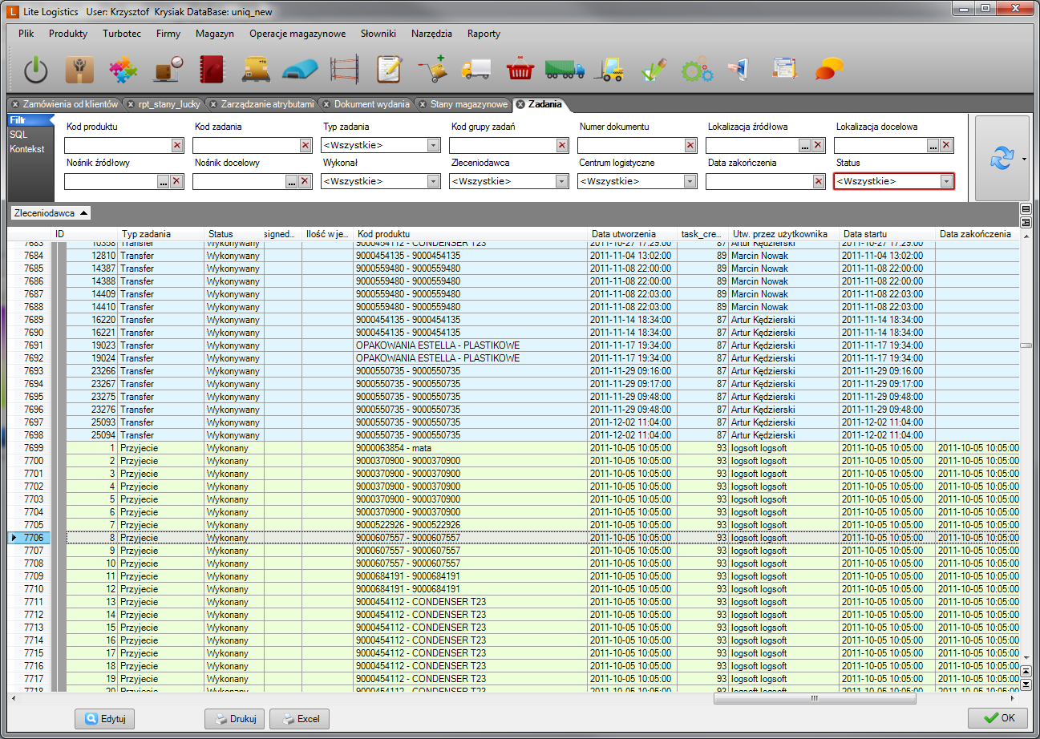
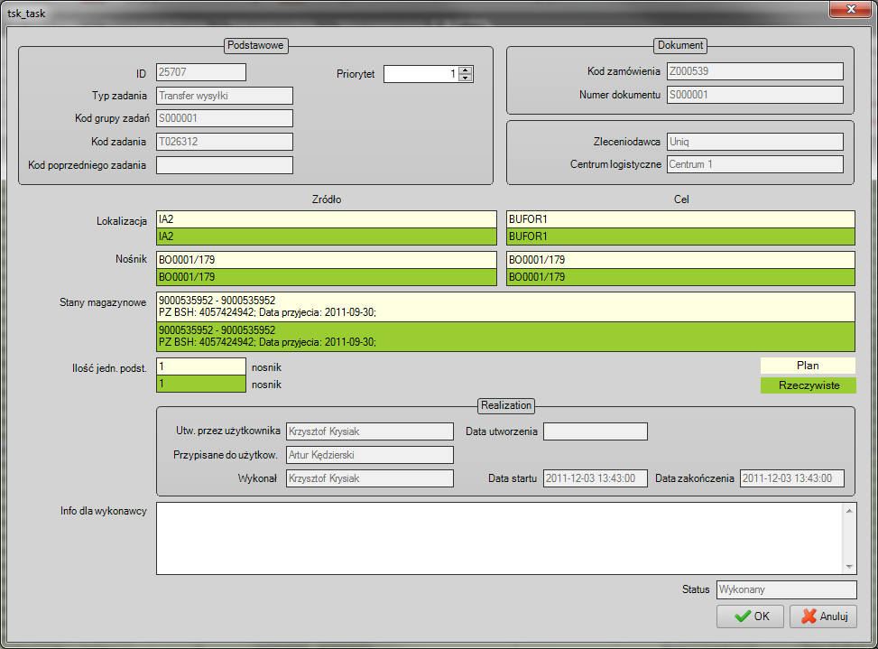
Operacje magazynowe – zadania
Wszystkie cząstkowe czynności wykonywane w magazynie reprezentowane są poprzez zadania
Każde zadanie ma status informujący o jego stanie np. wykonywany, zamknięty itp.
Każde zadanie posiada informację o czasie i osobie je wykonującej
Lista zadań stanowi centralne miejsce pozwalające nadzorować zarówno postępy prac w magazynie jak i szczegółową historię ruchu towarów

Slide 36
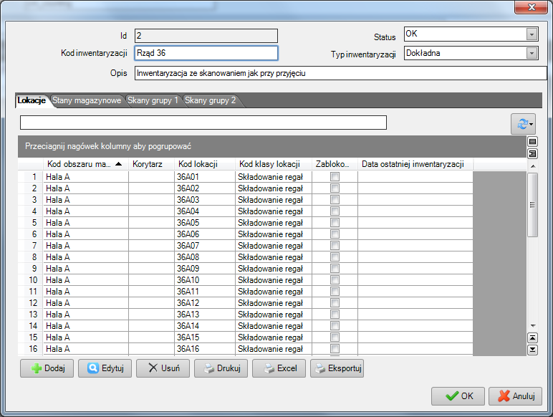
Operacje magazynowe – Inwentaryzacja
Inwentaryzacja może być wykonywana na całym magazynie jak i jego wybranej części.
Możliwość realizacji inwentaryzacji przez 2 komisje inwentaryzacyjne i późniejsze porównanie wyników miedzy sobą i stanem magazynowym
Wydruk dokumentu potwierdzającego prace poszczególnych komisji.
Różne stopnie dokładności inwentaryzacji:
Inwentaryzacja ilościowa
Inwentaryzacja z dokładnością do cech (atrybutów) towarów

Slide 37
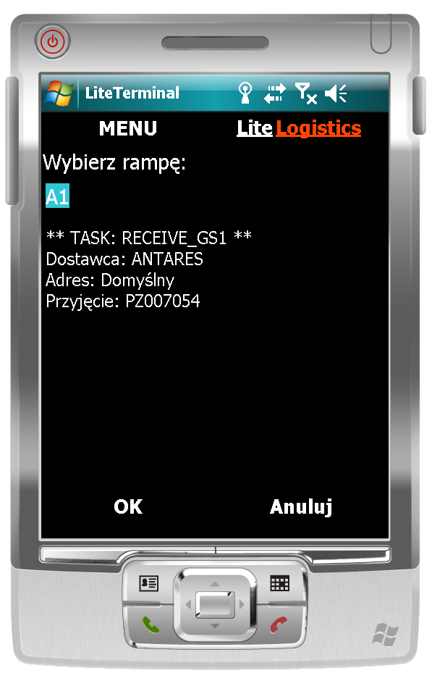
Operacje magazynowe – wykorzystanie terminali radiowych
Wszystkie opisane procesy magazynowe mogą być wykonywane za pomocą terminali radiowych
Praca w trybie online - system posiada zawsze aktualne dane
Niskie wymagania sprzętowe dla terminali radiowych
Aplikacja zaprojektowana ergonomicznie by zminimalizować czas szkolenia pracowników i zoptymalizować ich pracę
Możliwość odwzorowania dowolnego procesu magazynowego za pomocą wbudowanego w system projektanta

Slide 38
Lite WMS od strony technicznej
Podstawowe narzędzia konfiguracyjne
System atrybutów
Projektant form
Projektant terminali
Projektant raportów

Slide 39
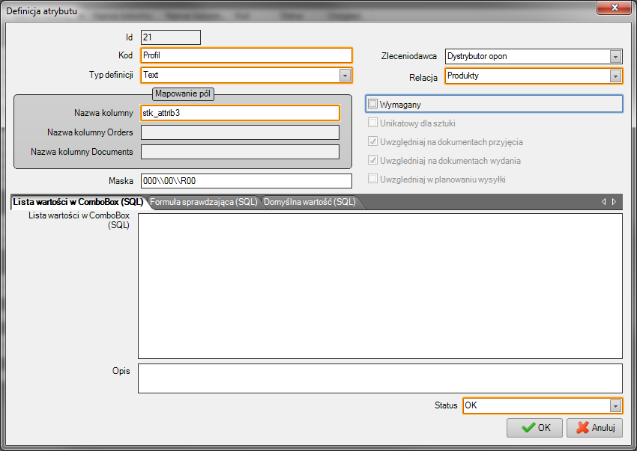
Narzędzia - Atrybuty
Atrybuty stanowią pola własne definiowane przez użytkownika, mogą one być powiązane z:
Produktami
Stanami magazynowymi (stockiem)
Dokumentami
Firmami
Zamówieniami
Możliwość definiowania różnego typu atrybutów:
Tekst
Data
Lista
Liczba
Raz zdefiniowane atrybuty dostępne są z poziomu programu automatycznie we wszystkich formatkach gdzie jest to wymagane oraz na wydrukach i na terminalach

Slide 40
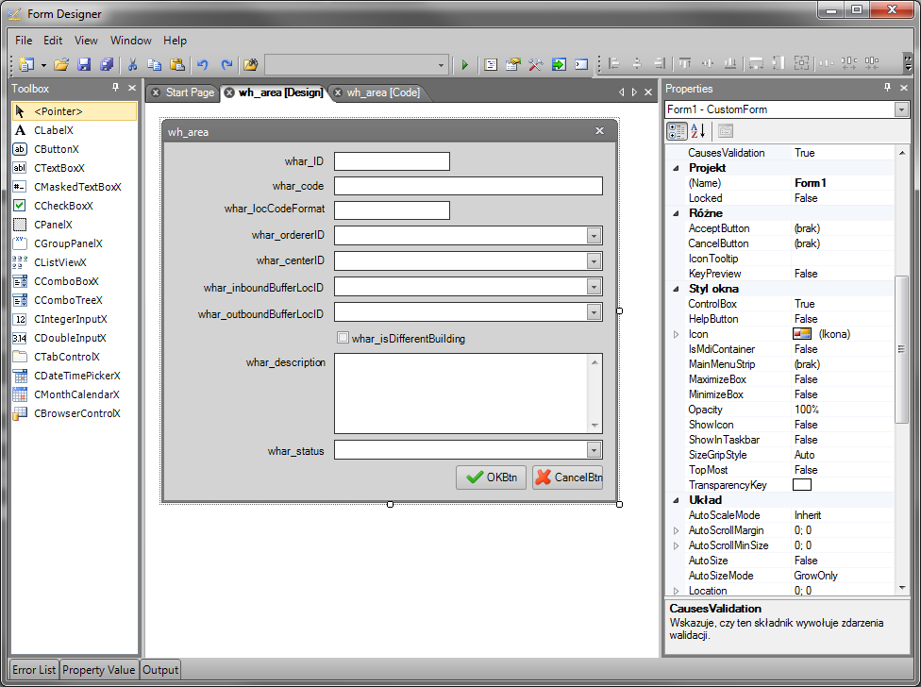
Narzędzia Projektant Form
Autorskie narzędzie pozwalające tworzyć i dostosowywać formularze aplikacji w fazie wdrożenia systemu.
Cała definicja formularzy przechowywana jest w bazie danych dzięki czemu łatwo zarządzać zmianami
Modyfikacja jednego formularza nie wymaga zmiany wersji aplikacji. Co jest konieczne w przydatku klasycznych rozwiązań
Narzędzie umożliwia dodawanie skryptów w języku Visual Basic rozszerzających działanie formularzy

Slide 41
Projektant terminali
Projektant Raportów
Projektant terminali jest autorskim narzędziem pozwalającymi krok po kroku definiować poszczególne etapy procesów magazynowych realizowanych na terminalach radiowych
Zmodyfikowane procesy dostępne są na terminalach w natychmiast, bez konieczności reinstalacji oprogramowania na każdym urządzeniu mobilnym
Rozwiązanie pozwala modyfikacje procesów pracownikom działu IT klienta znającym język SQL
Narzędzie pozwala na modyfikowanie wyglądu istniejących raportów nawet bez znajomości programowania
Projektant raportów jest narzędziem opartym o rozwiązanie FastReport.NET firmy Fast Reports Inc.

